Slide 1
ULM NORD LORRAINE
Cours théoriques ULM
Programme 2023
20 Novembre 2022

Slide 2
Programme 22-23
Niveau de l’élève
Des attentes de chacun
Standard théorique
Aérodynamique
Aérologie & MTO
Phraséologie Radio
Navigation
Règlementation:
Espaces Aériens
Documents et DGAC etc….

Slide 3
Programme 22-23
Standard pratique: 6 modules en moyenne de 5 heures
Prise de contact et familiarisation avec l’aéronef et la masse d’air
Prise en main progressive de l’aéronef et apprentissage des caractéristiques du pilotage Aérologie et dynamique de vol
Confirmation des reflexes en cours d’acquisition et introduction de la phraséologie Radio
Mise en pratique : vols, circuits d’aérodromes, radio,…
Prise d’autonomie, navigation etc…
Confirmation reflexes, autonomie radio, procédures d’intégration => Vol Solo

Slide 4
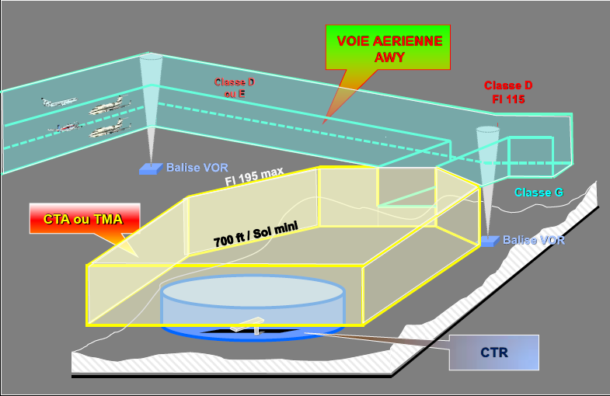
Profil de l’espace aérien inférieur

Slide 5
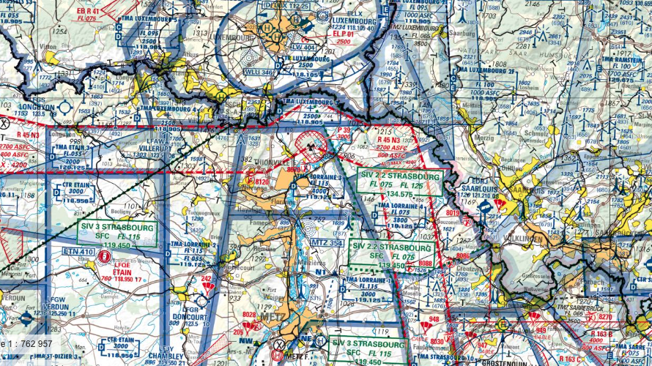

Slide 6
Réseau très basse altitude: RTBA

Slide 8
https://www.sia.aviation-civile.gouv.fr/documents/htmlshow?f=dvd/eAIP_03_NOV_2022/Atlas-VAC/home.htm

Slide 9
Notam récent sur LFGR

Slide 10
Structure des messages
Avant de prendre la fréquence: construire son message dans sa tête
Message initial:
<appelé><appelant><type><POB><position,………….,information>

Slide 11
Comment ca vole
Cz = ƒ (Cx)
Rx = 1/2 ρ V² . S . Cx
https://ww.lavionnaire.fr/AerodynFluxAile.php

Slide 12
Classification des nuages

Slide 13
La météo
AEROWEB sur le site du SIA
TopMétéo: payant
météo&radar application mobile
Parapente météo
METAR & TAF
TEMSI-WINTEM
Etc….

Slide 14
Altimétrie
Un altimètre réglé sur le calage QFE indique la hauteur par rapport au point de référence de l'aéroport donnant le QFE.
Un altimètre réglé sur le calage QNH indique une altitude. Lorsque l'on est au sol sur un aérodrome donnant le QNH, l'altimètre indique l'altitude de l'aérodrome.
Le Niveau de Vol est exprimé avec les caractères FL suivi de l'altitude par rapport à la surface isobare exprimée en centaines de pieds (Niveau 40 pour 4000ft).

Slide 15
Route et Cap
Route ; C'est le tracé au sol de la ligne droite entre deux points.
Cap : C'est l'orientation de l'avion qui permet de suivre la route.
Par vent nul, route et cap sont confondus. S'il y a du vent de travers, route et cap forment un angle appelé "dérive". Le vent souffle toujours du cap vers la dérive.
http://jmquetin.free.fr/5simu/Navigation1.html

Slide 16
Le Cerveau
Le vrai moteur

Slide 17
Règlementation
Références règlementaires
Les arrêtés
ULM
LSA
Aérodrome
Brevets
Bruit
Documents techniques
Carte jaune
Licence de station d’aéronefs (LSA)
Certificat d’aptitude
Etc…
Règles VFR

Slide 18
AGENDA prévisionnel
Espaces Aériens => 27 Novembre
Règlementation => 04 Décembre
Météorologie => 11 Décembre
Aérodynamique => 08 Janvier
Altimétrie => 15 Janvier
Navigation => 22 Janvier
Forum Sécurité => 12 Mars (en commun)

